Slide 1
国产数据库迁移
刘金良

Slide 2
数据库迁移工具
Mysql
yy.sql
人大金仓
在线导出（TODO)
在线导入（TODO)
db2db
达梦
mysqldump
在线导入（TODO)
（TODO)
...
xx.sql
zz.sql
db2db 是一个支持mysql到目标数据库迁移的工具
初期版本基于mysqldump，借助mysqldump生成的mysql dump文件，转换为对应数据库的sql版本 。然后手动导入到对应的数据库
生成的sql版本的文件名为：{{Schema}}_{{targetDatabase}}_table.sql
Git地址：http://192.168.131.1/develop/FOOTSTONE/swords/Code/bjca-migrate-tools/tree/master

Slide 3
数据库迁移工具功能
类别 | 问题
数据库支持 | 支持mysql到kingbase的数据迁移功能
类型转换 | 1、支持自动将char转换为varchar类型 2. 可配置自动支持将tinyint(1)转换为bool类型 3. 支持自动将mysql的时间日期类型转换为目标数据库的类型
数据库DDL | 支持comment的转换 支持索引的转换 支持唯一性约束和外键的转换 支持自增id的转换
数据导入 | 1、支持bool类型，时间类型的自动转换 2. 支持blob类型的导出和导入 3. 支持时间日期为0的数据的自动转换
数据校验 | 支持数据库表名和字段名是否是数据库关键字的校验 支持常见表结构不兼容性的校验 支持mapper配置的sql，不兼容性的校验

Slide 4
数据库适配问题汇总
类别 | 问题 | 解决方案
时间自动更新 | mysql支持update字段的在插入更新的时候自动更新对应的字段 | 1.mybatis-plus 已经有机制更新 2. mybatis，需要自己做定制
数据库关键字 | 不同数据库处理数据库关键字的方法不同 开发同学不好确认哪些是数据库关键字，哪些不是 | 提供工具自动完成数据库表结构是否有关键字的校验 提供mysql的关键字处理方法（`)到目标数据库的自动转换 提供给所有字段和表名，做统一的关键字处理的功能
SQL语句差异和不兼容的问题 | 1、不同数据库函数 2. 不同数据库 针对groupby等处理方法不同 3. 其他复杂语句的不兼容问题 4. 如何快速的发现函数和不兼容的方法 | 1. 维护通用的函数兼容性列表 2. 针对不同的group by等特性，做代码调整 3. 使用mybatis的databaseId机制做重写 4. 使用db2快速发现代码中用到的函数，和不兼容的特性
mybatis-plus兼容性 | 不同版本的API和扩展方式不兼容 不同版本支持的功能插件的兼容性不同 低版本的分页插件，不支持kingbase等国产数据库（3.3.0开始支持） | 约定最低版本3.1.2 定制自己的分页插件，兼容mybatis，mybatis-plus，支持国产数据库 针对常用的重要的mybatis插件功能，在自定义组件中实现
Id 工具包 | 1.不支持国产数据库 | 修改代码加入国产数据库的支持
ID生成器 | 如何自定义id生成器 自增id在不同的数据库如何处理 插入数据的时候，不同数据库如何支持能够返回所插入的id | 1.借用mybatis-plus的机制 2. db2db工具能够自动转换到目标的自增类型 3. 默认使用mybatis提供的useGeneratedKeys属性，针对oracle这种可以通过databaseId重写sql来完成
httplog | 不支持国产数据库 | 修改代码加入国产数据库的支持
druid兼容性 | wall filter不支持国产数据库 | 去掉wall插件

Slide 5
Mybatis-Plus兼容性问题
问题
API不兼容，WorkerId, IPage不同版本API可能不一样
不同版本的组件插件不一样
不同版本，分页插件支持的国产数据库种类不一样
方案
约定mybatis-plus支持的最低版本，3.1.2
自定义分页组件(兼容mybatis和mybatis-plus)的插件
重写重要的组件插件

Slide 6
关键字
问题
不同数据库处理SQL和数据库本身关键字的方法不同
开发同学无法快速定位那里使用了关键字
方案
1. 使用JSqlParser 重写SQL，将所有的表名，字段名，全部处理了
2. 使用工具定位数据库表结构中的关键字字符，然后针对性的针对TableField.Value可修改字段值，比如加上双引号

Slide 7
手动针对不同数据库重载SQL
问题
1. 不同数据库的函数基本不兼容
2. SQL语句的执行也不近符合标准。（比如Group By）
3. 对JDBC的特性支持也不相同
4. 如何快速定位程序的不兼容问题？
方案
1. mybatis 提供了databaseId的概念可以帮助不同SQL方言的定制
2. 尽量让自己的SQL 符合SQL92标准或者使用大多数数据库通用的特性
3. 开发工具，快速定位程序中使用的函数，或者某些SQL关键字，并给出建议。

Slide 8
ID生成
问题
1. 自增ID不同数据库实现不一样
2. 如何在mybatis和mybatis-plus中自定义ID生成器
3. 如何能够在插入后返回对应的自增id
方案
1. 数据库迁移工具去适配不同数据库自增ID的不同
2. mybatis-plus有机制支持自增id的定义
3. 插入后返回对应的自增id，可以通过mybatis提供的SelectKey方式扩展，至于如何同时兼容不同的数据库，可以使用databaseId或者扩展mybatis

Slide 9
时间的自动更新
问题
1. MySQL的数据库支持时间字段的自动更新,其他数据库如何支持呢？
解决
1. 统一使用mybatis-plus提供的机制或者自己扩展mybatis的插件来实现

Slide 10
其他
问题
1. druid 的filter wall不支持国产数据库
2. id生成器和httplog 只支持mysql和oracle
解决
1. 暂时去掉wall插件
2. 修改id生成器和http包，增加对国产数据库的支持

Slide 11
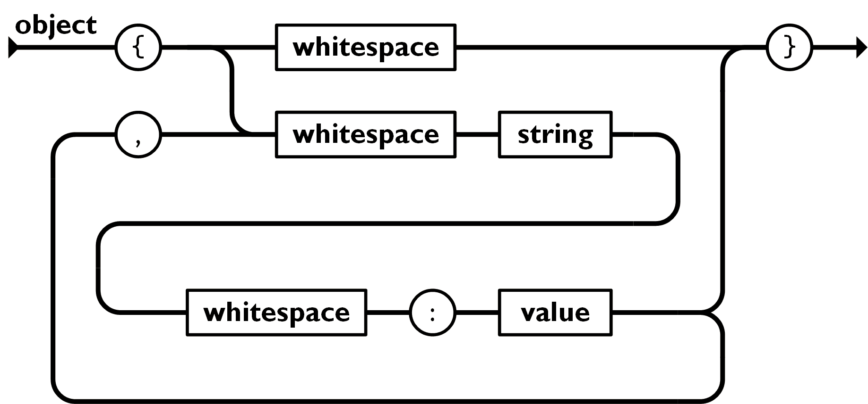
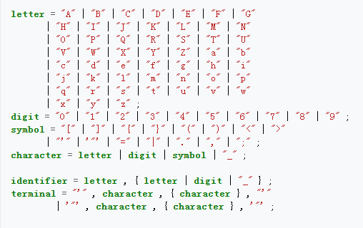
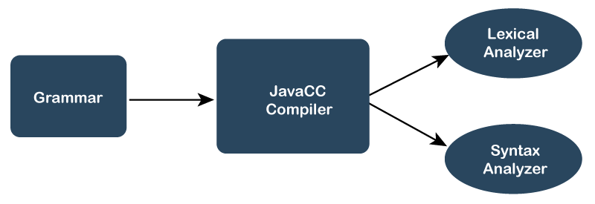
词法分析工具
DFA（awk,sed, lex）
LL1
BNF范式
FLEX 和YACC（bison）
JavaCC
Goyacc

Slide 12
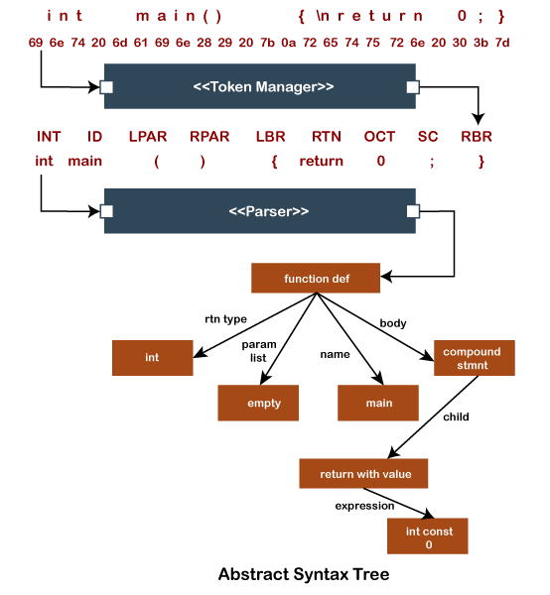
Yacc示意图
自动将文本根据规则分析成有意义的序列
自动根据规则将文本，翻译成语法书

Slide 13
用途
Type | Specifications
Programming Languages | Ada, C, C++, COBOL, cURL, Java, JavaScript, Oberon, PHP, Python, Visual Basic
Query Languages | SQL, PLSQL, SPARQL, OQL, XML-QL, XPath, XQuery
Document Schemas | JSON, XML, DTDs, HTML, RTF, XSLT
Messaging Schemas | ASN.1, Email, FIX, SWIFT, RPC
Modelling Languages | EXPRESS, IDL, MDL, STEP, ODL, VHDL, VRML
Other | Configuration files, templates, calculators etc

Slide 14
JavaCC
.jjfile的格式
Stream处理和Tree
直接使用javacc
JTree 结合javacc，将token组成一个tree，并可以提供visitor模式
JTB 类似于JTree 文档较少，不多介绍

